Slide 1
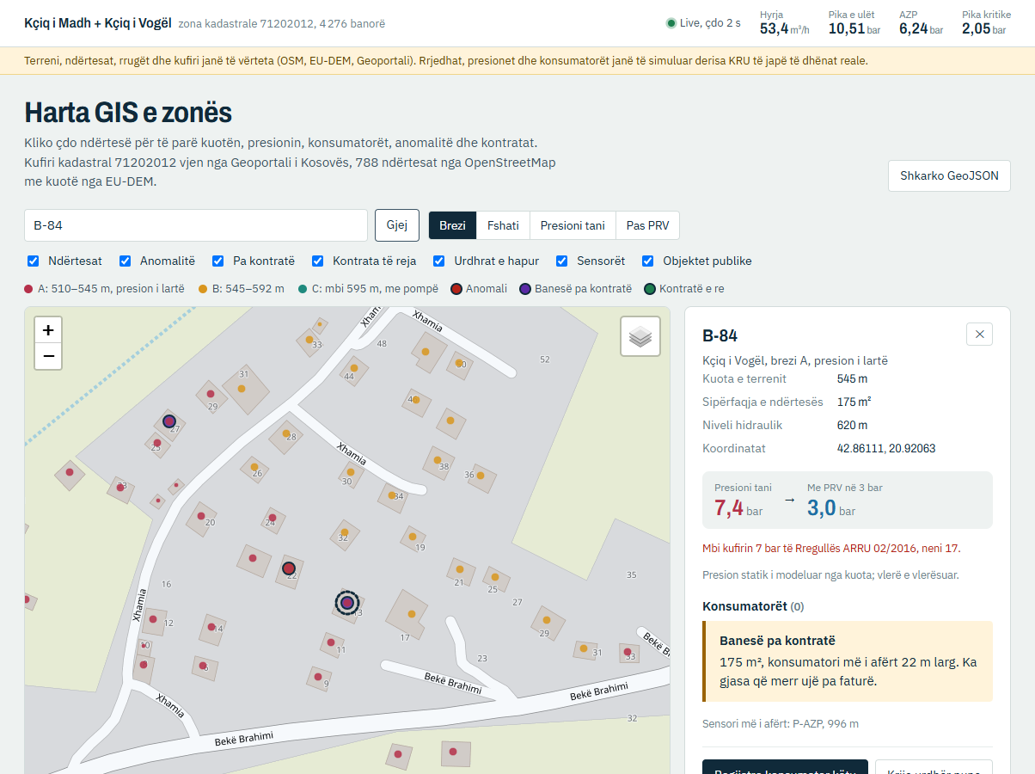

DMA Kçiq
Ku humbet uji në Kçiq, dhe si e gjejmë zonë pas zone
Paneli i zonës pilot DMA01 për KRU "Mitrovica"
Hackathoni UPF, 13–14 nëntor 2026
Notes:
Mirëdita. Jemi ekipi i DMA Kçiq. Në gjashtë minuta do t'ju tregojmë ku humbet uji në Kçiq dhe një panel që punon sot, të gatshëm për të dhënat e KRU-së.

Slide 2
Dy nga tre litra ujë nuk paguhen
Njësia Mitrovicë humbet më shumë ujë se çdo njësi tjetër e KRU-së.
64%
7,4 mln m³
≈ 2 500
ujë pa të ardhura në njësinë Mitrovicë, 2025
ujë i prodhuar që nuk faturohet, në një vit
konsumatorë në faturim që nuk janë në hartën GIS
Burimi: KRU "Mitrovica", Raporti Vjetor i Performancës 2025. E gjithë kompania: 49% UPF.
Notes:
Le të fillojmë me numrin që i përket kësaj salle. Në vitin 2025, njësia Mitrovicë humbi 64 për qind të ujit që prodhoi: rreth 7,4 milion metra kub që u pastruan, u pompuan dhe nuk u paguan. Edhe faturimi nuk përputhet me hartën: rreth 2 500 konsumatorë janë në faturim, por jo në GIS. Ky është problemi që zgjidhim, por jo për gjithë qytetin njëherësh. E nisim me një zonë.

Slide 3




Pse Kçiqi është zona e duhur për pilot
4 276 banorë
Kuota ndryshon 160 m, kështu që presioni nuk është i njëjtë
779 ekonomi familjare, Regjistrimi 2024
C
Brezi C, mbi 595 m
me pompë, presion i mjaftueshëm
788 ndërtesa
të gjitha në hartë, me kuotë nga EU-DEM
B
Brezi B, 545–592 m
presion normal
Zonë e mbyllur
zona kadastrale 71202012, një hyrje uji
A
Brezi A, 510–545 m
deri në 10,8 bar, mbi kufirin 7 bar të ARRU-së
33 km rrugë
kufiri i sipërm për gjatësinë e rrjetit
Burimet: ASK, Regjistrimi i Popullsisë 2024; Geoportali i Kosovës; OpenStreetMap; EU-DEM. Presioni sipas modelit të panelit.
Notes:
Pse Kçiqi? Sepse është një zonë e mbyllur me një hyrje uji: çdo litër që hyn mund të matet. Kemi 4 276 banorë dhe 788 ndërtesa, të gjitha në hartë me kuotën e tyre. Dhe ka një problem fizik të qartë: kuota ndryshon rreth 160 metra. Pjesa e poshtme, brezi A, merr presion deri në 10,8 bar, mbi kufirin 7 bar të ARRU-së. Presioni i lartë do të thotë më shumë rrjedhje dhe më shumë plasaritje.

Slide 4






Një panel, gjashtë mjete që KRU i përdor çdo ditë
Bilanci i ujit
Rrjedha e natës
Bilanci IWA dhe ILI për zonën
Alarm kur rrjedha e natës rritet
Presioni dhe PRV
Anomalitë
Skenarë me valvulë reduktuese
Ujëmatës me lexim zero ose rënie
Faturim ↔ GIS
Terreni dhe kontratat
Punon në kompjuter, tablet dhe telefon, shqip dhe anglisht.
Banesa që marrin ujë pa kontratë
Urdhra pune, regjistrim me kontratë
Notes:
Ndërtuam një panel të vetëm për zonën. Gjashtë mjete: bilanci i ujit sipas IWA, alarmi i rrjedhës së natës, presioni me skenarë PRV, anomalitë e faturimit, krahasimi faturim–GIS, dhe pjesa e terrenit me urdhra pune dhe regjistrim konsumatorësh me kontratë digjitale.
[DEMO LIVE, 90 sekonda] Kalo te shfletuesi: Harta GIS, ngjyrosja "Presioni tani", pastaj "Pas PRV". Kërko B-84: kuota, presioni 7,4 bar tani dhe 3,0 bar me PRV, banesë pa kontratë. Shtyp "Regjistro konsumator këtu", nënshkruaj me gisht, dërgo, trego kontratën e verifikuar.

Slide 5
Nga 1 036 m³ në ditë, faturohen vetëm 358
65,5%
ujë pa të ardhura
ILI 5,8
brezi B i Bankës Botërore: përmirësim i madh i mundshëm
778 l
humbje reale për lidhje në ditë
Model, jo matje
I kalibruar me 64%-shin e njësisë. Kalon në shifra reale sapo KRU ngarkon faturimin dhe loggerët.
Notes:
Ky është bilanci i ujit sipas IWA për zonën. Hyjnë rreth 1 036 metra kub në ditë, faturohen 358. Pjesa më e madhe e humbjes, rreth 606 metra kub, është humbje fizike: rrjedhje dhe plasaritje. Indeksi ILI është 5,8, brezi B i Bankës Botërore. Jemi të sinqertë: këto shifra janë model, i kalibruar me 64 për qindin e njësisë. Paneli e shkruan këtë në çdo faqe dhe kalon në shifra reale kur KRU ngarkon të dhënat e veta.

Slide 6

Rrjedha e natës tregon rrjedhjen e re pas dy netësh
Alarm që nga 9 nëntori
+3,2 m³/h mbi bazën
rreth 76 m³ ujë në ditë
6 933 € në vit nëse lihet
Një klik krijon urdhrin e punës për ekipin e kërkimit
Model, jo matje
Metoda: UK Water Industry Report E; Farley & Trow 2003. Me loggerët e KRU-së, grafiku vizatohet nga matjet.
Notes:
Mes orës 2 dhe 4 të natës pothuajse askush nuk përdor ujë, kështu që rrjedha e natës është kryesisht rrjedhje. Paneli mban një bazë dhe një prag. Kur rrjedha kalon pragun dy net rresht, ndizet alarmi: këtu, një rrjedhje e re prej 3,2 metra kub në orë që nga 9 nëntori. Kjo është rreth 76 metra kub në ditë dhe gati 7 000 euro në vit. Pa matës në hyrje, kjo rrjedhje gjendet vetëm kur del në sipërfaqe.

Slide 7
Një valvulë reduktuese kthen investimin për 11 muaj
PRV në hyrje të brezit A, e rregulluar në 3 bar
Tani
Me PRV
16 042 €
Rrjedhje
m³/ditë
565
→
389
kursim në vit, me koston e prodhimit
Ndërtesa mbi 7 bar
ndërtesa
492
→
69
11 muaj
kthimi i investimit prej 15 000 €
Ujë pa të ardhura
65,5%
→
58,4%
−57%
plasaritje të pritshme në brezin A
Asnjë ndërtesë nuk bie nën 2,5 bar. Brezat B dhe C nuk ndryshojnë.
Model, jo matje
FAVAD, N1 = 1 (Thornton & Lambert 2005); plasaritjet: rregulla 1,4× (Thornton & Lambert 2006), prirje, jo garanci.
Notes:
Masa me efektin më të madh është presioni. Një valvulë reduktuese në hyrje të brezit A, në 3 bar, ul rrjedhjet nga 565 në 389 metra kub në ditë. Ndërtesat mbi kufirin 7 bar të ARRU-së bien nga 492 në 69. Kursimi është rreth 16 000 euro në vit, kështu që investimi prej 15 000 eurosh kthehet për rreth 11 muaj. Asnjë ndërtesë nuk mbetet nën 2,5 bar. Plasaritjet në brezin A priten të bien rreth 57 për qind: kjo është prirje, jo garanci.

Slide 8
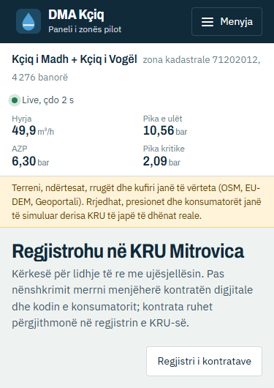


Uji që merret pa faturë, dhe si bëhet klient
24 ujëmatës me anomali
9 lexime zero, 6 rënie të forta, 8 nën fqinjët, 1 rritje. Rreth 288 m³ në muaj.
18 banesa të mëdha pa kontratë
Ndërtesa në GIS pa asnjë konsumator brenda 30 m. Ekipi i verifikon në terren.
Regjistrim me kontratë digjitale
Nënshkrim me gisht, numër kontrate dhe kod konsumatori. Kontrata nuk ndryshohet dhe nuk fshihet.
Model, jo matje
Anomalitë vijnë nga faturimi i modeluar; kontratat janë të vërteta.
Notes:
Humbja tjetër është ajo komerciale. Paneli gjen 24 ujëmatës me sjellje të dyshimtë, si lexim zero tre muaj rresht ose rënie e fortë, dhe 18 banesa të mëdha në hartë pa asnjë konsumator afër. Kur ekipi gjen një banesë të tillë, pronari regjistrohet aty për aty: formulari në telefon, nënshkrim me gisht, dhe merr menjëherë kontratën digjitale me numër dhe kod konsumatori. Kontrata ruhet në një regjistër që nuk lejon ndryshim ose fshirje, me zinxhir hash-esh SHA-256.

Slide 9
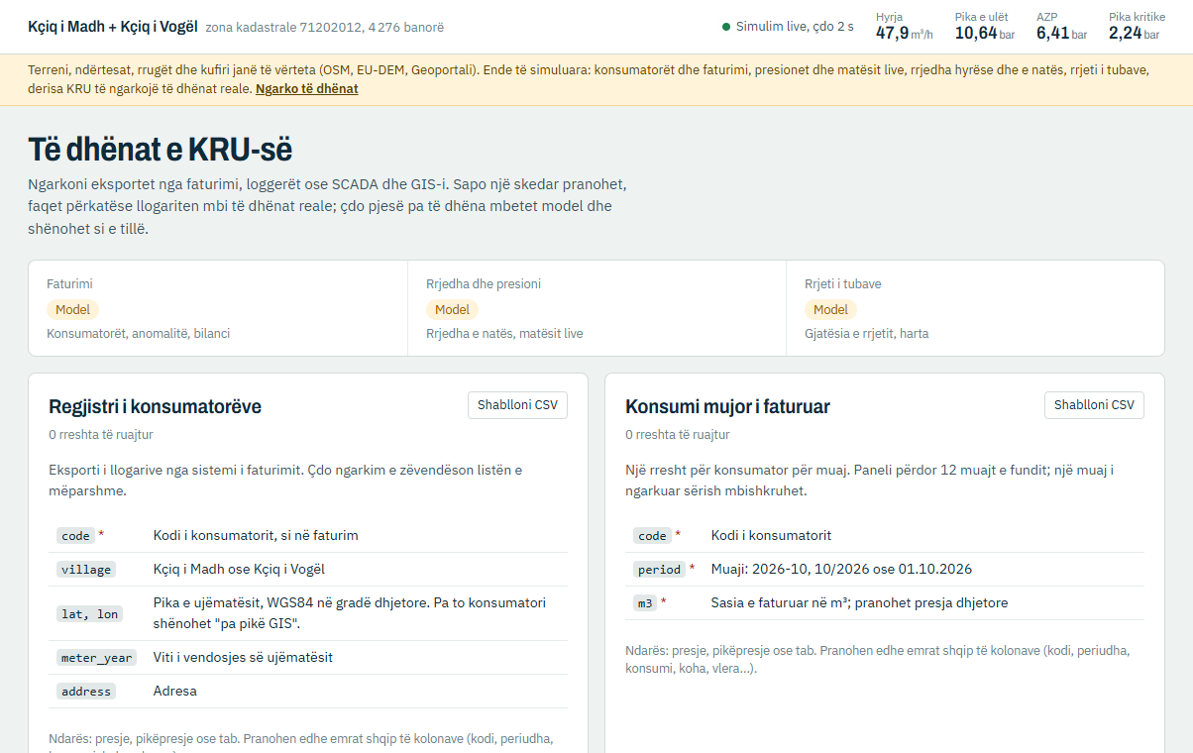



Gati për të dhënat e KRU-së sot
Ngarkoni eksportin dhe faqja kalon nga modeli në të dhëna reale. Çdo shifër tregon nga vjen.
Eksporti i faturimit
CSV: kodi, fshati, koordinatat, konsumi mujor
→ Konsumatorët, anomalitë, bilanci
Loggerët ose SCADA
CSV: koha, sensori, vlera; l/s, m³/h, bar, m
→ Rrjedha e natës, matësit live, presioni
GIS-i i rrjetit
GeoJSON në WGS84 nga QGIS ose ArcGIS
→ Gjatësia e rrjetit, tubat në hartë
Presje ose pikëpresje, presje dhjetore, emra kolonash shqip. Rreshtat e gabuar raportohen me numër dhe arsye.
Notes:
Shumica e prototipave mbeten prototipa sepse nuk lidhen me të dhënat reale. Ky jo. Faqja "Të dhënat e KRU-së" pranon tri skedarë që KRU i ka tashmë: eksportin e faturimit, të dhënat e loggerëve ose SCADA-s, dhe rrjetin e tubave nga GIS-i. Pranon formatet tona: pikëpresje, presje dhjetore, emra kolonash shqip. Sapo skedari pranohet, faqet përkatëse kalojnë në të dhëna reale, dhe shiriti lart tregon gjithmonë çfarë është e matur dhe çfarë është ende model.

Slide 10
Pilot 6-mujor në DMA01
Muaji 1
Muaji 2
Muaji 3
Muaji 4
Muaji 5
Muaji 6
Kufiri dhe izolimi i zonës
Matësi i hyrjes dhe 3 loggerë
Matja bazë dhe bilanci i parë
Verifikimi në terren dhe riparimet
Menaxhimi i presionit (PRV)
Rezultatet dhe zona e radhës
Minimal
Standard, i rekomanduar
I avancuar
Objektivi për UPF-në
11 540 €
41 786 €
58 214 €
65,5% → 54,1% → 46,5%
Vetëm matja
Matja, gjetja e rrjedhjeve, PRV
Plus PRV smart dhe 40 ujëmatës smart
sot, pas 6 muajve, pas 12 muajve
Çmimet pa TVSH, doganë dhe transport. Objektivat nga modeli; konfirmohen pas matjes bazë në muajin e dytë.
Notes:
Plani është gjashtë muaj. Muaji i parë: konfirmojmë kufirin dhe izolojmë zonën, vendosim matësin në hyrje dhe tre loggerë presioni. Pas dy javësh matje kemi bilancin e parë real. Pastaj ekipet në terren: test me hapa, detektim akustik, riparime, lidhje ilegale. Në muajin e katërt dhe të pestë vendoset valvula reduktuese. Në muajin e gjashtë krahasojmë me bazën dhe zgjedhim zonën e radhës. Rekomandojmë paketën Standard, 41 786 euro. Objektivi: UPF nga 65,5 në rreth 54 për qind pas gjashtë muajve.

Slide 11



Çfarë kërkojmë nga KRU
Miratim për pilotin në DMA01
Paketa Standard, 41 786 €, gjashtë muaj
Tri eksporte të dhënash
Faturimi i Kçiqit, të dhënat e loggerëve ose SCADA-s, rrjeti nga GIS-i
Një person kontakti
Nga sektori i humbjeve të ujit, për matjen bazë dhe verifikimin në terren
Paneli është gati sot. Me të dhënat tuaja, shifrat bëhen tuajat.
Notes:
Kërkesa jonë është e thjeshtë. Një: miratim për pilotin në DMA01 me paketën Standard. Dy: tri eksporte të dhënash që KRU i ka tashmë. Tre: një person kontakti nga sektori i humbjeve të ujit. Paneli është gati sot; me të dhënat tuaja, shifrat bëhen tuajat. Faleminderit, presim pyetjet tuaja.

